Slide 2
Plan
Rappels physiologiques
Diagnostic
Orientation étiologique
Cas cliniques
Notes:
2

Slide 3
Détresse Respiratoire aiguë
Traduit l’inadéquation entre les charges imposées à l’appareil respiratoire et ses capacités à faire face à cette augmentation de charge.
Evolution : arrêt cardiaque hypoxique

Slide 4
Diagnostic : Signes de lutte
Polypnée superficielle :
  Accélération de la fréquence respiratoire et diminution du volume courant.
  Difficulté à la parole
  Inefficacité de la toux.
  Une normo-, voire une bradypnée = signes d’extrême gravité annonçant un arrêt respiratoire imminent.
Recrutement des muscles respiratoires accessoires :
  augmentation du travail respiratoire, accélère la défaillance
  Muscles inspiratoires accessoires :
    muscles scalènes, intercostaux et sterno-cléidomastoidiens
  Muscles expiratoires :
    activation des muscles abdominaux lors de l’expiration
    expiration abdominale active
  Muscles dilatateurs des voies aériennes supérieures :
    « battement des ailes du nez » (surtout chez l ’enfant)

Slide 5
Diagnostic : Signes de gravité
Respiration abdominale paradoxale :
  Recul de la paroi antérieure de l'abdomen lors de l'inspiration
  Indique l'absence de participation du diaphragme à la ventilation et la participation des muscles inspiratoires accessoires.

Slide 6
Diagnostic : Signes de gravité
Cyanose :
  Coloration bleutée des téguments et des muqueuses.
  Concentration d’hémoglobine réduite > 5 g/dl de sang capillaire
  Traduit une hypoxémie profonde
  Précoce en cas de polyglobulie
  Tardive en cas d’anémie.

Slide 7

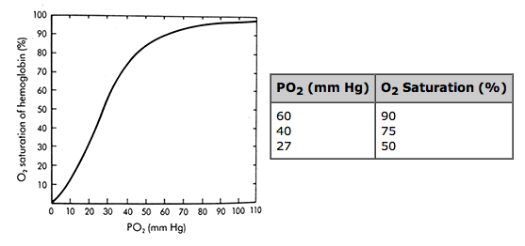
Diagnostic : Signes de gravité
Désaturation :
  Désaturation < 90%

Slide 8
Diagnostic : Signes de gravité
Retentissement neurologique :
  Signes d’hypercapnie :
    Astérixis, ou « flapping tremor » : abolition transitoire du tonus de posture
    Troubles du comportement et de la vigilance : agitation, confusion ou désorientation spatio-temporelle, ralentissement idéo-moteur, obnubilation, troubles de conscience
  Signes d’hypoxémie :
    Syndrome confusionnel, somnolence, perte de connaissance, coma
  Un coma doit conduire à l’intubation du patient

Slide 9
Diagnostic : Signes de gravité
Défaillance circulatoire :
Cœur pulmonaire aigu
  Témoigne de la survenue brutale d’une hypertension artérielle pulmonaire.
  Signes cliniques :
    turgescence jugulaire
    reflux hépato-jugulaire
    hépatomégalie douloureuse
    signe de Harzer : perception anormale des battements du ventricule droit dans le creux épigastrique
Doit faire évoquer :
embolie pulmonaire massive
pneumothorax compressif
asthme aigu grave
(tamponnade cardiaque)
Pouls paradoxal
  Diminution de la pression artérielle systolique lors de l’inspiration.

Slide 10
Diagnostic : Signes de gravité
Défaillance circulatoire :
Signes en rapport avec une hypercapnie :
  Effet vasodilatateur du CO2 :
    céphalées
    hypervascularisation des conjonctives, érythrose faciale
  Réaction adrénergique au "stress hypercapnique" :
    tremblements
    sueurs
    tachycardie
    hypertension artérielle
Signes en rapport avec une hypoxie :
  - Troubles du rythme, ischémie myocardique

Slide 11
Diagnostic : Signes de gravité
Défaillance circulatoire :
Insuffisance circulatoire ou état de choc :
  signes d’hypoperfusion tissulaire
  hypoxie touchant l’ensemble des organes.
  signes cliniques :
    peau froide, marbrures
    hypotension artérielle : PAS < 90 mm Hg ou diminution > 50 mm Hg par rapport à la tension artérielle normale
    tachycardie > 120/min
    polypnée > 25-30/min
    oligurie
    troubles de conscience

Slide 12
Conduite à Tenir
Urgence thérapeutique.
Appel du réanimateur.
Surveillance :
  FC, SaO2, TA, FR
Oxygénothérapie au masque facial pour SpO2 > 90 %.
Pose d’une voie veineuse de gros calibre.
Réalisation d’une radiographie de thorax de face au lit
Prélèvements :
  Gaz du sang (orientation diagnostique)
  NFS-plaquettes (hémoglobine, leucocytes)
  Ionogramme sanguin, urée, créatinine (rééquilibration hydroélectrolytique), acide lactique

Slide 13
Conduite à tenir
Instauration d’une assistance ventilatoire :
  Ventilation non invasive
    Indication : BPCO, OAP cardiogénique.
    En l’absence de troubles de conscience (Glasgow > 9), vomissements, sepsis sévère, troubles du rythme, syndrome coronarien aigu, dysmorphie faciale, pneumothorax.
  Ventilation invasive
    Troubles de conscience (Glasgow < 9)
    Hypoxémie profonde
    Signes de choc

Slide 14
Plan
Rappels physiologiques
Diagnostic
Orientation étiologique
Notes:
14

Slide 16
Obstruction voies aériennes supérieures
Diagnostic clinique :
  Patient paniqué, portant souvent les mains à son cou, et gesticulant
  Bradypnée inspiratoire avec allongement du temps inspiratoire
  Absence de flux si obstruction totale
  Dysphonie, aphonie en cas d'obstruction totale
  A l’auscultation (seulement en cas d'obstruction partielle) : bruit inspiratoire dit de « cornage », stridor.
Principales étiologies :
  Inhalation de corps étranger :
    chez le petit enfant (80% ont moins de 3 ans)
    chez le sujet âgé porteur d’anomalies de la déglutition ou de la dentition.
  Laryngite, épiglottite
  Œdème de Quincke
  Sténoses trachéales (bénignes ou non)
  Tumeur laryngée.

Slide 17
Cas clinique 1
Notes:
17

Slide 18
Patient de 26 ans sans antécédents notables
Consultation aux Urgences
Sensation brutale d’essoufflement sans perte de connaissance
Fc 110/min PA 125/75mmHg SpO2 88%
Polypnéique FR 29/min
Pas de cyanose
Tympanisme et réduction vibrations vocales champ pulm G
Pas de murmure vésiculaire champ G
GDS :
pH 7,45
PaO2 55 mmHg en Air ambiant
PaCO2 24 mmHg
Notes:
18

Slide 19
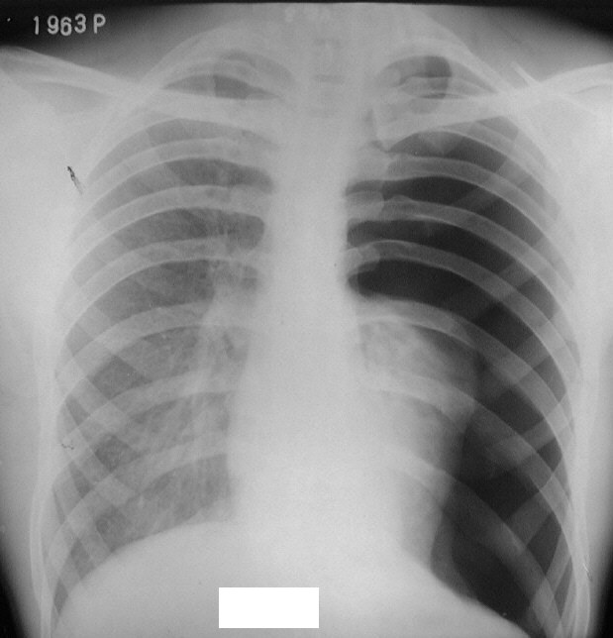
Notes:
19

Slide 20
Pneumothorax
Signes fonctionnels | Signes physiques | Signes de gravité
Douleur thoracique : brutale, homolatérale, rythmée par la respiration Dyspnée d’intensité variable, inconstante Toux sèche irritative Aucun symptôme | Immobilité hémithorax Diminution MV Abolition vibrations vocales Tympanisme à la percussion | Dyspnée Polypnée > 25/min Cyanose Malaise Hypotension Tachycardie 120/min Bradycardie < 60/min Cœur pulmonaire aigu PNO bilatéral

Slide 21
Pneumothorax
Recherche de facteur de gravité sur Radio thorax :
  Pneumothorax bilatéral
  Pneumothorax compressif
  Hémothorax
  Bride
  Pathologie sous-jacente

Slide 22
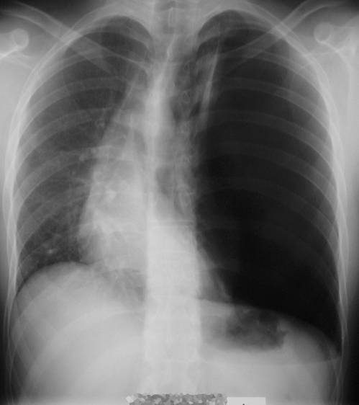

Slide 23
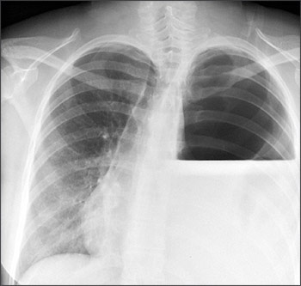

Slide 24
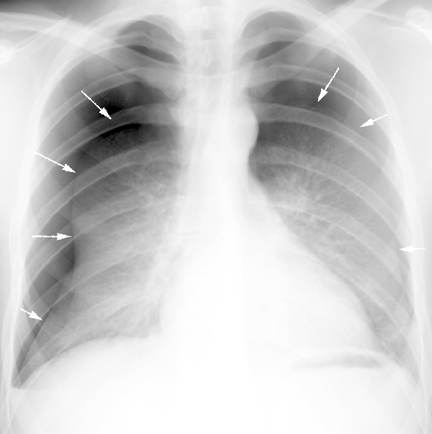

Slide 25
Cas clinique 2
Notes:
25

Slide 26
Homme 35 ans motocycliste
Chute sans perte de connaissance
Choc thoracique direct à G
Fc 120/min PA 75/40mmHg SpO2 83%
Agité et très algique Pas de cyanose, sueurs
Polypnéique FR 35/min
Immobilité de l’hémithorax G
Matité et diminution vibrations vocales
Pas de murmure vésiculaire champ pulmonaire G
Hémoglobine 6.5 g/dL
PaO2 55 mm Hg à l’air ambiant
PaCO2 50 mm Hg pH 7,10

Slide 27
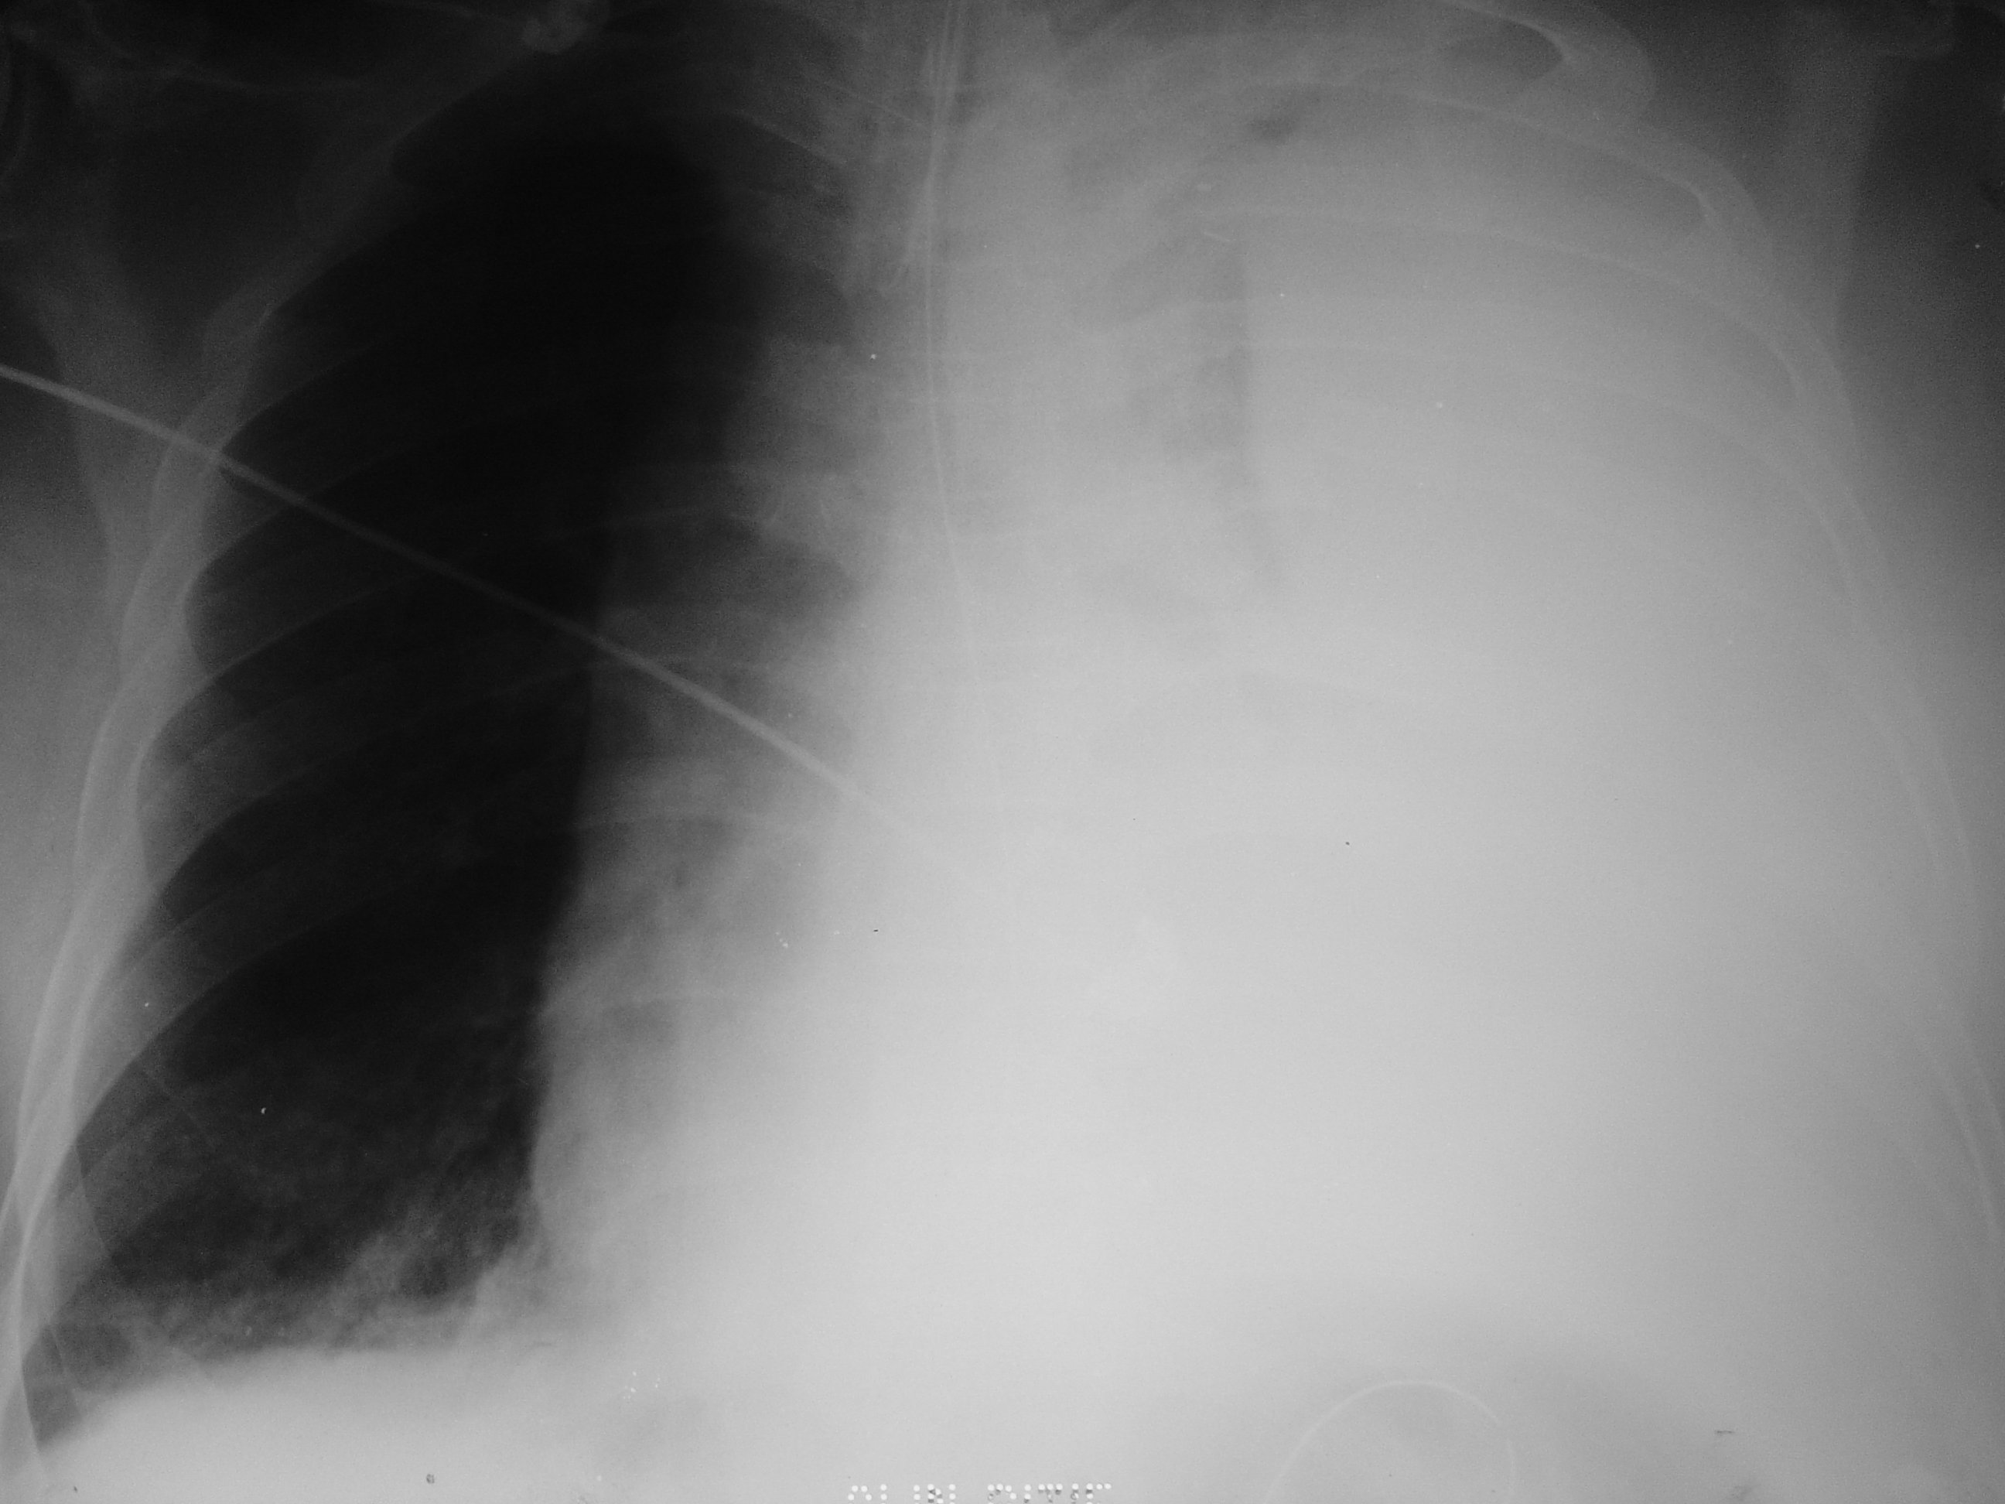

Slide 28
Diagnostic d’hémothorax traumatique
Mis sous oxygène 6 L/min
Pose perfusion et transfusion de 4 CG
Drainage pleural ramène 2500 mL de sang
PaO2 55 mm Hg en AA passe à PaO2 95 mm Hg
PaCO2 reste 52 mm Hg
Analgésie permet réduction de PaCO2 à 43 mm Hg

Slide 29
Cas clinique 3
Notes:
29

Slide 30
Patient 56 ans sans antécédents notables
Consultation aux urgences
Frisson brutal avec fièvre à 39°9C sans perte de connaissance
Fc 120/min PA 125/75mmHg SpO2 80%
Polypnéique FR 29/min
Cyanose, marbrures genoux
Matité et augmentation vibrations vocales champ pulm Dt
Foyer de râles crépitants mi champ Dt
GDS
pH 7,15
PaO2 50 mmHg à l’air ambiant
PaCO2 44 mmHg
Notes:
30

Slide 31
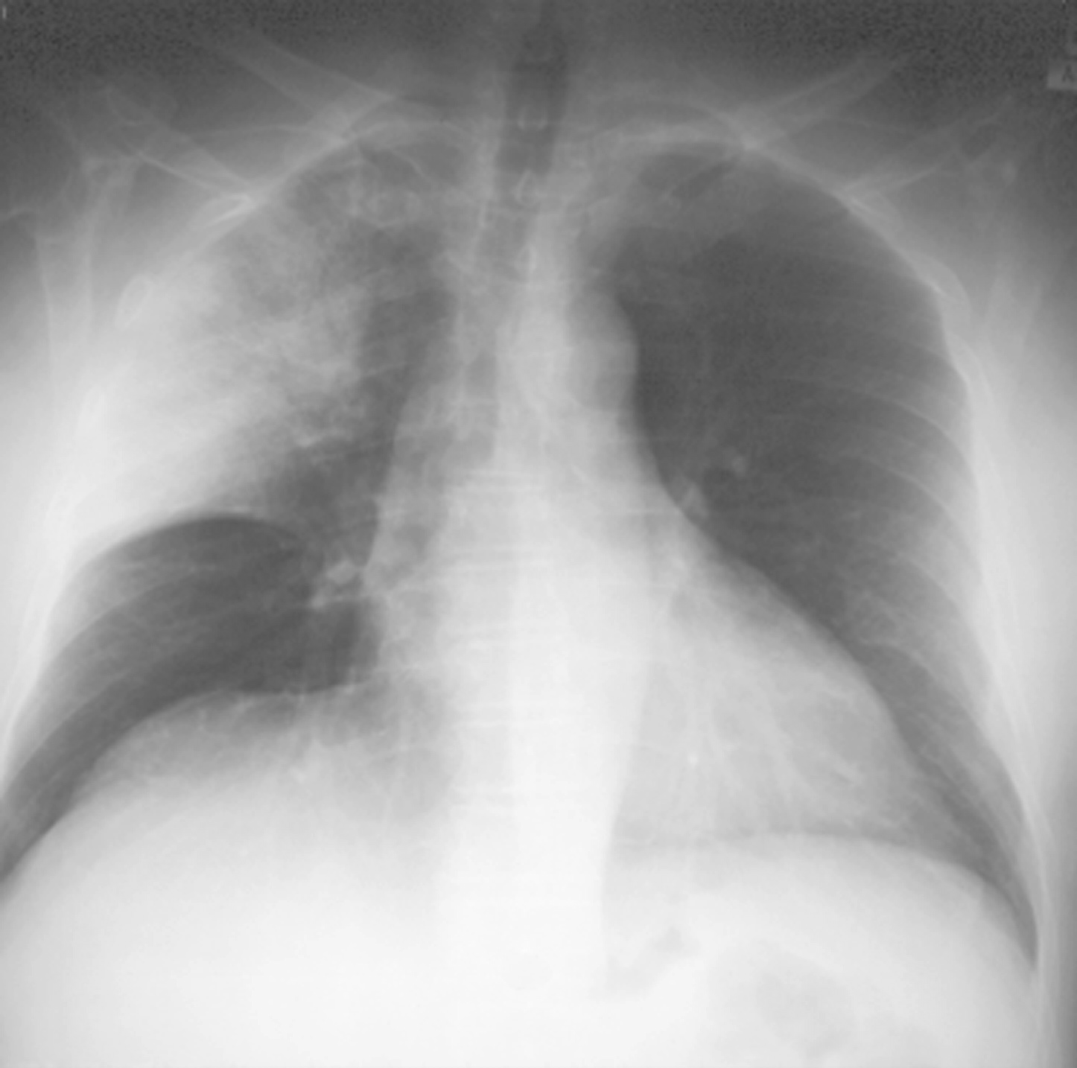
Notes:
31

Slide 32
Diagnostic de pneumopathie franche lobaire aiguë
Mis sous oxygène 6 L/min
PaO2 50 mm Hg en AA passe à PaO2 70 mm Hg
Prélèvements microbiologiques
Pose perfusion
Antibiothérapie
Notes:
32

Slide 33
Cas clinique 4
Notes:
33

Slide 34
Patient 76 ans
Antécédents d’insuffisance cardiaque compliquant une cardiopathie ischémique
Dyspnée progressivement croissante de puis plusieurs jours avec apparition d’une orthopnée
Fc 150/min avec pouls irrégulier PA 165/75mmHg SpO2 80%
Polypnéique FR 29/min
Cyanose, marbrures genoux
Crépitants bilatéraux
GDS
pH 7,30
PaO2 60 mmHg à l’air ambiant
PaCO2 32 mmHg

Slide 36
Diagnostic d’Œdème aigu pulmonaire cardiogénique
Mis sous oxygène 6 L/min
Discuter VNI
Pose perfusion
Diurétiques
Correction hypertension

Slide 38
Cas clinique 5
Notes:
38

Slide 39
Homme 74 ans, Tabagique 80 PA
Dyspnée de survenue progressive avec toux, expectorations purulentes
Fc 110/min PA 155/95mmHg
Agité Polypnéique FR 37/min SpO2 82%
Cyanose, sueurs
Distension thoracique avec tirage sus-claviculaire
Tympanisme et diminution des vibrations vocales
Sibilants dans les deux champs pulmonaires
Hémoglobine 16g/dL
PaO2 55 mm Hg à l’air ambiant
PaCO2 90 mm Hg pH 7,20

Slide 40
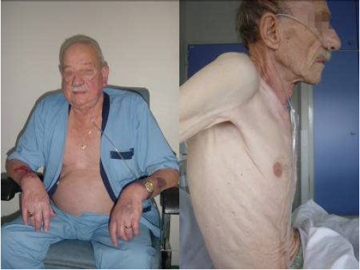
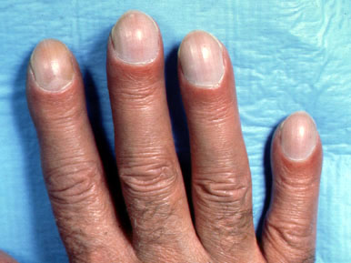

Slide 41
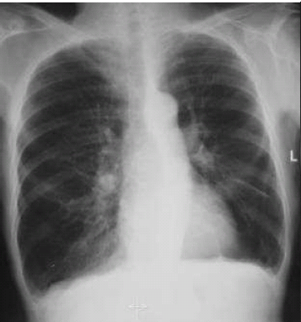

Slide 42
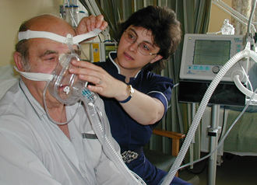
Diagnostic de décompensation respiratoire de BPCO
Mis sous oxygène 1 L/min
Pose perfusion
Kinésithérapie
Indication à VNI
PaO2 55 mm Hg en AA passe à PaO2 65 mm Hg
PaCO2 en baisse à 55 mm Hg

Slide 43
Décompensation d’une pathologie respiratoire chronique
GDS évocateurs :
  Hypercapnie : PaCO2 > 45 mmHg
  Augmentation des bicarbonates témoignant d’une hypercapnie chronique

Slide 44
Décompensation d’une pathologie respiratoire chronique
Bronchopneumopathie chronique obstructive
  Bronchite chronique
  Signes de distension thoracique
  Hypertrophie des muscles respiratoires accessoires
  Râles sibilants ou ronchi à l’auscultation
Affections de la paroi thoracique
  Déformations thoraciques : cyphose et scolioses
  Obésité morbide
Pathologies neuromusculaires
  Myasthénie, neuropathie...

Slide 45
Décompensation d’une pathologie respiratoire chronique
Recherche d’un facteur décompensant :
  infections respiratoires : bronchite ou pneumonie
  dysfonction cardiaque gauche
  embolie pulmonaire
  pneumothorax
  prise de traitements sédatifs (benzodiazépines ou opiacés)
  chirurgie abdominale sus-mésocolique
  traumatisme thoracique ou chirurgie thoracique

Slide 46
Cas clinique 6
Notes:
46

Slide 47
Femme 47 ans sans antécédents notables
Contraception orale, tabagisme actif 20 PA
Notion d’un voyage récent en avion (durée de vol 7h)
Malaise lipothymique sans perte de connaissance
Fc 110/min PA 90/60 mmHg SpO2 85%
Polypnéique FR 30/min Anxiété
Pas de cyanose, marbrures des genoux, pas de sueurs
Auscultation pulmonaire normale
Eclat de B2 au foyer pulmonaire, turgescence jugulaire
GDS
pH 7,30
PaO2 55 mmHg à l’air ambiant
PaCO2 30mmHg

Slide 48
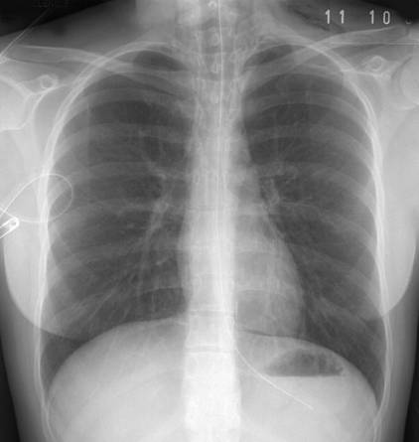
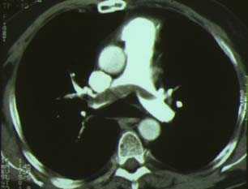

Slide 49
Diagnostic d’embolie pulmonaire massive
Mise sous oxygène 6 L/min
PaO2 55 mm Hg en AA passe à PaO2 70 mm Hg
Perfusion
Anticoagulation efficace

Slide 50
Embolie pulmonaire
Signes cliniques :
  Inconstants, souvent trompeurs, non spécifiques, pauci symptomatiques
  Début brutal
  Douleur basi-thoracique
  Anxiété
  Dyspnée ou polypnée
  Toux sèche douloureuse
  Crachats hémoptoïques
  Tachycardie
  Signes d’insuffisance cardiaque droite
  Fièvre
  Auscultation souvent normales, parfois râles bronchiques, râles crépitants localisés

Slide 51
Embolie pulmonaire
Signes clinique de gravité :
  Mort subite, Arrêt cardio-respiratoire
  Syncope
  Détresse respiratoire aiguë
  Cœur pulmonaire aigu : turgescence jugulaire, reflux hépato-jugulaire, hépatomégalie, éclat de B2
  Pouls paradoxal : diminution inspiratoire de la PAS > 20mmHg
  Hypotension PAS < 90mmHg

Slide 52
Embolie pulmonaire
Radiographie de thorax :
  Le plus souvent normale +++
  Hyper clarté localisé du parenchyme
  Épanchement pleural minime
  Infarctus pulmonaire : opacité parenchymateuse triangulaire à base pleurale
  Atélectasies en bande
  Ascension coupole diaphragmatique

Slide 53
Crise d’asthme
Crise : accès paroxystique de symptômes de durée brève < 1 jour.
Exacerbation : dégradation progressive sur plusieurs jours d’un ou plusieurs signes cliniques, ainsi que des paramètres fonctionnels d’obstruction bronchique.

Slide 54
Crise d’asthme
Toux sèche
Dyspnée sifflante
Sibilants

Slide 55
 | Légère | Modérée | Sévère | AAA
Dyspnée | modérée | à la parole | au repos, orthopnée, mise en jeu des m. respiratoires accessoires | tachypnée superficielle, mise en jeu des m. respiratoires accessoires, respiration thoraco abdominale paradoxale
Parole | normale | phrases | mots | absente
Sibilants | fin d’expiration | expiration | expiration + inspiration | silence auscultatoire
FR | augmentée | augmentée | > 30/min | > 30/min ou bradypnée
FC | < 100/min | 100-120/min | > 120/min | > 120/min ou bradycardie
Autres |  |  |  | cyanose, hypotension, épuisement, confusion, coma
DEP (% valeur théo) | > 80% | 60-80% | < 60% ou <100L/min | < 33%
PaO2 | normale | > 60 mmHg | < 60 mmHg | < 60 mmHg
SaO2 | > 95%
PaCO2 |  |  | > 45 mmHg

Slide 56
Asthme Aigu Grave
Fréquence cardiaque > 110/min
Fréquence respiratoire > 25/min
Dyspnée à la parole
DEP < 50% valeur théorique ou valeur de référence du patient
Bradycardie
Hypotension
Silence auscultatoire
Cyanose
Confusion, coma
Epuisement respiratoire

Slide 57
Cas clinique 7
Notes:
57

Slide 58
Homme 23 ans retrouvé inconscient à la gare
Arrive du SAMU
Fc 60/min PA 90/55mmHg
Inconscient réagit à la douleur
Bradypnéique FR 6
Cyanose des lèvres et ongles
Auscultation pulmonaire normale
Trâces de piqures
Pupilles en myosis serré
SpO2 75%

Slide 59
Diagnostic d’intoxication médicamenteuse probable
Les signes cliniques (myosis, bradycardie, bradypnée) sont évocateurs de morphiniques
Mis sous oxygène 6 L/min
PaO2 45 mm Hg en AA passe à PaO2 75 mm Hg
Pose perfusion
Utilisation de Naloxone, antagoniste de morphine
réveil progressif du patient, augmentation de la FR à 15/min

